Slide 1
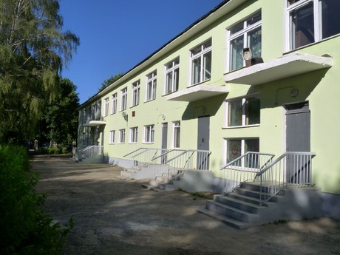
Основная общеобразовательная программа – образовательная программа дошкольного образования муниципального бюджетного дошкольного образовательного учреждения «Детский сад № 34» Иваново, 2023

Slide 2
Основная общеобразовательная программа – образовательная программа дошкольного образования муниципального бюджетного дошкольного образовательного учреждения «Детский сад № 34»
разработана в соответствии:
федеральным государственным образовательным стандартом дошкольного образования (утвержден приказом Минобрнауки России от 17 октября 2013 г. № 1155, зарегистрировано в Минюсте России 14 ноября 2013 г., регистрационный № 30384; в редакции приказа Минпросвещения России от 8 ноября 2022 г. № 955, зарегистрировано в Минюсте России 6 февраля 2023 г., регистрационный № 72264) (далее – ФГОС ДО) и
федеральной образовательной программой дошкольного образования (утверждена приказом Минпросвещения России от 25 ноября 2022 г. № 1028, зарегистрировано в Минюсте России 28 декабря 2022 г., регистрационный № 71847) (далее – ФОП ДО)

Slide 3
Программа состоит из обязательной части и части, формируемой участниками образовательных отношений. Обе части являются взаимодополняющими и необходимыми с точки зрения реализации требований ФГОС ДО

Slide 4
Цель ФОП ДО – разностороннее развитие ребенка дошкольного возраста на основе духовно-нравственных ценностей российского народа, исторических и национально-культурных традиций.
ФОП ДО - это норматив,
который был разработан для осуществления следующих функций:
-создать единое федеральное образовательное пространство для воспитания и развития дошкольников;
-обеспечить детям и родителям равные и качественные условия дошкольного образования на всей территории России;
-создать единое ядро содержания дошкольного образования, которое будет приобщать детей к традиционным духовно-нравственным и социокультурным ценностям, а также воспитает в них тягу и любовь к истории и культуре своей страны, малой родины и семьи;
-воспитывать и развивать ребенка с активной гражданской позицией, патриотическими взглядами и ценностями

Slide 5
Задачи программы:
обеспечение единых для Российской Федерации содержания ДО и планируемых результатов освоения образовательной программы ДО;
охрана и укрепление физического и психического здоровья детей, в том числе их эмоционального благополучия;
обеспечение развития физических, личностных, нравственных качеств и основ патриотизма, интеллектуальных и художественно-творческих способностей ребенка, его инициативности, самостоятельности и ответственности;
построение (структурирование) содержания образовательной деятельности на основе учета возрастных и индивидуальных особенностей развития;
приобщение детей (в соответствии с возрастными особенностями) к базовым ценностям российского народа – жизнь, достоинство, права и свободы человека, патриотизм, гражданственность, высокие нравственные идеалы, крепкая семья, созидательный труд, приоритет духовного над материальным, гуманизм, милосердие, справедливость, коллективизм, взаимопомощь и взаимоуважение, историческая память и преемственность поколений, единство народов России; создание условий для формирования ценностного отношения к окружающему миру, становления опыта действий и поступков на основе осмысления ценностей;

Slide 6
обеспечение равных возможностей для полноценного развития каждого ребёнка в период дошкольного детства независимо от места жительства, пола, нации, языка, социального статуса, психофизиологических и других особенностей (в том числе ограниченных возможностей здоровья), с учетом разнообразия образовательных потребностей и индивидуальных возможностей;
создание условий для равного доступа к образованию для всех детей дошкольного возраста с учетом разнообразия образовательных потребностей и индивидуальных возможностей;
объединение обучения и воспитания в целостный образовательный процесс на основе духовно-нравственных и социокультурных ценностей и принятых в обществе правил и норм поведения в интересах человека, семьи, общества;
формирование общей культуры личности детей, в том числе ценностей здорового образа жизни, обеспечение развития физических, личностных, нравственных качеств и основ патриотизма, интеллектуальных и художественно-творческих способностей ребёнка, его инициативности, самостоятельности и ответственности, формирование предпосылок учебной деятельности;
обеспечение психолого-педагогической поддержки семьи и повышение компетентности родителей (законных представителей) в вопросах развития и образования, охраны и укрепления здоровья детей, обеспечения их безопасности;
обеспечение преемственности целей, задач и содержания дошкольного общего и начального общего образования;
достижение детьми на этапе завершения ДО уровня развития, необходимого и достаточного для успешного освоения ими образовательных программ начального общего образования.

Slide 7
Принципы к формированию Программы
полноценное проживание ребенком всех этапов детства (младенческого, раннего и дошкольного возраста), обогащение (амплификация) детского развития;
построение образовательной деятельности на основе индивидуальных особенностей каждого ребенка, при котором сам ребенок становится активным в выборе содержания своего образования, становится субъектом образования;
содействие и сотрудничество детей и родителей (законных представителей), совершеннолетних членов семьи, принимающих участие в воспитании детей младенческого, раннего и дошкольного возрастов, а также педагогических работников (далее вместе – взрослые);
признание ребёнка полноценным участником (субъектом) образовательных отношений;
поддержка инициативы детей в различных видах деятельности;
сотрудничество ДОО с семьей;
приобщение детей к социокультурным нормам, традициям семьи, общества и государства;
формирование познавательных интересов и познавательных действий ребенка в различных видах деятельности;
возрастная адекватность дошкольного образования (соответствие условий, требований, методов возрасту и особенностям развития);
учет этнокультурной ситуации развития детей.
Пункт 21 статьи 2 Федерального закона от 29 декабря 2012 г. № 273-ФЗ «Об образовании в Российской Федерации» (Собрание законодательств Российской Федерации, 2012, № 53, ст. 7598).

Slide 8
Структурные элементы ФОП ДО
состоят из трех разделов: целевого, содержательного и организационного, что соответствует требованиям федеральных государственных образовательных стандартов (далее – ФГОС) к структуре основной образовательной программы.
В целевом разделе Федеральной программы представлены:
-цели , задачи, принципы ее формирования;
-планируемые результаты освоения Федеральной программы в младенческом, раннем, дошкольном возрасте, а также на этапе завершения освоения Федеральной программы;
-подходы к педагогической диагностике достижения планируемых результатов.

Slide 9
Содержательный раздел Федеральной программы
включает задачи и содержание образовательной деятельности по каждой из образовательных областей для всех возрастных групп обучающихся (социально-коммуникативное, познавательное, речевое, художественно-эстетическое, физическое развитие). В нем представлены:
описание вариативных форм, способов, методов и средств реализации Федеральной программы;
особенности образовательной деятельности разных видов, культурных практик и способов поддержки детской инициативы;
описание взаимодействия педагогического коллектива с семьями обучающихся.
Содержательный раздел включает рабочую программу воспитания, которая раскрывает задачи и направления воспитательной работы, предусматривает приобщение детей к российским традиционным и духовным ценностям, включая культурные ценности своей этнической группы, правилам и нормам поведения в российском обществе.

Slide 10
Организационный раздел Федеральной программы
включает описание :
- психолого-педагогических и кадровых условий реализации Федеральной программы;
- организации развивающей предметно-пространственной среды (далее – РППС) в ДОО;
- материально-технического обеспечения Программы, обеспеченность методическими материалами и средствами обучения и воспитания.
Раздел включает примерные перечни художественной литературы, музыкальных произведений, произведений изобразительного искусства для использования в образовательной работе в разных возрастных группах, а также примерный перечень рекомендованных для семейного просмотра анимационных произведений.
В разделе представлены режим и распорядок дня в дошкольных группах, федеральный календарный план воспитательной работы.

Slide 11
Режим работы ДОУ
составляет 5-дневную рабочую неделю, длительность определяется в нём 12-часовым пребыванием с 7.00 до 19.00 часов
В ДОУ составлен гибкий режим деятельности с детьми (на тёплый – холодный период времени года, адаптационный, режим двигательной активности, оздоровительные режимы, а также режимы по всем возрастным группам)
Разработана гибкая вариативная сетка занятий, учитывающая возрастные психофизиологические особенности детей, их интересы и потребности, обеспечивающая взаимосвязь планируемых занятий с повседневной жизнью детей в детском саду.

Slide 12
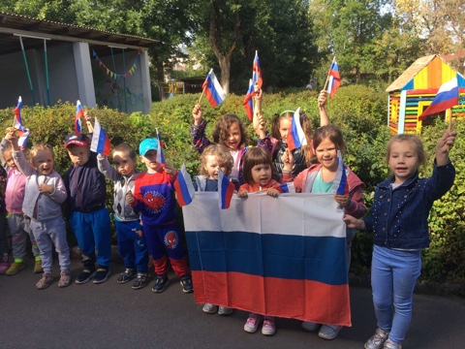
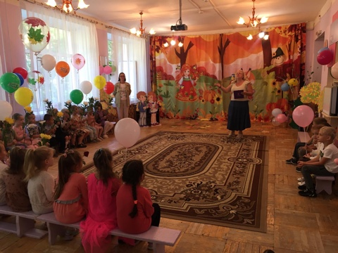
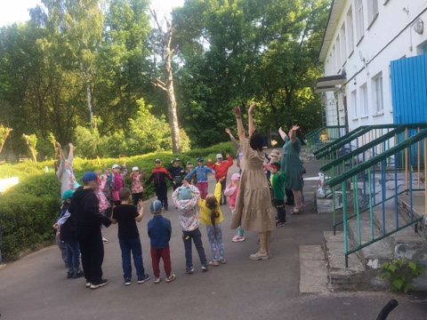
Характеристики особенностей развития детей
Содержание Программы учитывает возрастные и индивидуальные особенности контингента детей, воспитывающихся в образовательном учреждении
В МБДОУ «Детский сад № 34» 8 групп:
6 групп общеразвивающей направленности;
2 группы для детей раннего возраста

Slide 13
Планируемые результаты реализации Программы
Результаты освоения Программы представлены в виде целевых ориентиров ДО и представляют собой возрастные характеристики возможных достижений ребенка к завершению ДО.
Реализация образовательных целей и задач Программы направлена на достижение целевых ориентиров ДО, которые описаны как основные характеристики развития ребенка.
Основные характеристики развития ребенка представлены в виде перечисления возможных достижений воспитанников на разных возрастных этапах дошкольного детства.
В соответствии с периодизацией психического развития ребенка согласно культурно- исторической психологии, дошкольное детство подразделяется на три возраста: младенческий (первое и второе полугодия жизни), ранний (от 1 года до 3 лет) и дошкольный возраст (от 3 до 7 лет).
Обозначенные в Программе возрастные ориентиры «к трем, четырем, пяти, шести годам» имеют условный характер, что предполагает широкий возрастной диапазон для достижения ребенком планируемых результатов. Это связано с неустойчивостью, гетерохронностью и индивидуальным темпом психического развития детей в дошкольном детстве, особенно при прохождении критических периодов. По этой причине ребенок может продемонстрировать обозначенные в планируемых результатах возрастные характеристики развития раньше или позже заданных возрастных ориентиров.

Slide 14
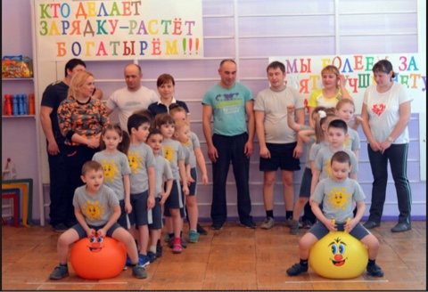
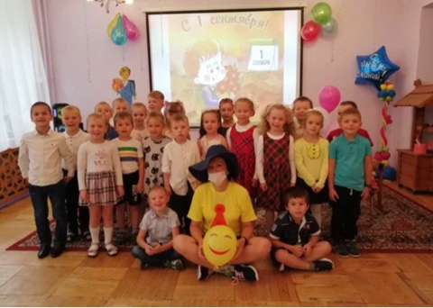
Особенности взаимодействия педагогического коллектива с семьями обучающихся
Главными целями взаимодействия педагогического коллектива ДОО с семьями обучающихся дошкольного возраста являются:
обеспечение психолого-педагогической поддержки семьи и повышение компетентности родителей (законных представителей) в вопросах образования, охраны и укрепления здоровья детей младенческого, раннего и дошкольного возрастов;
обеспечение единства подходов к воспитанию и обучению детей в условиях ДОО и семьи; повышение воспитательного потенциала семьи.

Slide 15
Особенности взаимодействия педагогического коллектива с семьями обучающихся
Задачи:
информирование родителей (законных представителей) и общественности относительно целей ДО, общих для всего образовательного пространства Российской Федерации, о мерах господдержки семьям, имеющим детей дошкольного возраста, а также об образовательной программе, реализуемой в ДОО;
просвещение родителей (законных представителей), повышение их правовой, психолого-педагогической компетентности в вопросах охраны и укрепления здоровья, развития и образования детей;
способствование развитию ответственного и осознанного родительства как базовой основы благополучия семьи;
построение взаимодействия в форме сотрудничества и установления партнёрских отношений с родителями (законными представителями) детей младенческого, раннего и дошкольного возраста для решения образовательных задач;
вовлечение родителей (законных представителей) в образовательный процесс.

Slide 16
Контактная информация
МБДОУ «Детский сад № 34» 153025, г. Иваново, ул. Фролова, д. 9 Тел.: +7 (4932) 37-24-15 Филиал: «Мамина радость» 153025, г. Иваново, ул. Ермака, д. 40/9. Тел: +7 (4932) 32-41-50 Электронная почта: dou34@ivedu.ru
Адрес сайта: http://dou34.ivedu.ru/
Сообщество в ВК: https://vk.com/club212478391

